Slide 1
PODNIKÁNÍ V PRÁCI NT • živnostenské oprávnění • • oprávnění k poskytování zdravotních služeb •
Mgr. Martin Krobot
Ústav veřejného zdraví
MNLN071 – Legislativa v práci nutričního terapeuta se specializací
podzim 2021

Slide 2
Živnostenské oprávnění

Slide 3
Živnostenské oprávnění
řídí se živnostenským zákonem – č. 455/1991 Sb.
požadavky:
bezúhonnost
svéprávnost
1 000 Kč správní poplatek
NIC VÍC
Živnostenské oprávnění

Slide 4
Živnostenské oprávnění
Živnostenské oprávnění

Slide 5
ŽO ve výživovém poradenství
živnosti koncesované, vázané, řemeslné, volné
výživové poradenství vnímáno jako živnost volná
předmět podnikání
Výroba, obchod a služby neuvedené v přílohách 1 až 3 živnostenského zákona
obor činnosti
60. Poradenská a konzultační činnost, zpracování odborných studií a posudků
Legislativa
Živnostenské oprávnění

Slide 6
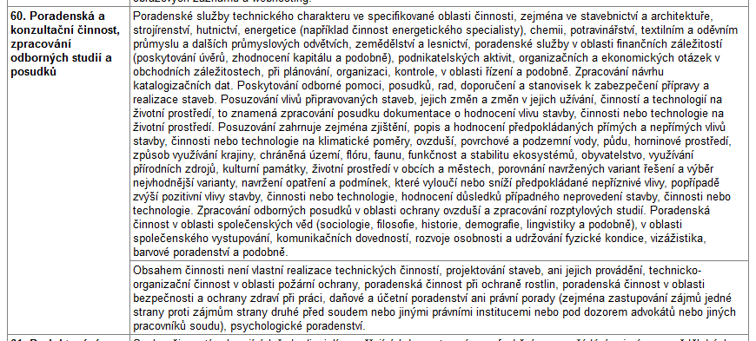
NV č. 278/2008 Sb.
Živnostenské oprávnění

Slide 7
Vzdělání výživového poradce
není vyžadováno
kurzy pro výživové poradce
víkend až půl roku, některé akreditace MŠMT
rekvalifikační kurzy ÚP
od února 2019 povinnost standardizované závěrečné zkoušky
jen nově akreditované kurzy
Živnostenské oprávnění

Slide 8
Národní soustava kvalifikací
upravuje kvalifikační standardy neregulovaných profesí
hodnoticí standard
předpis toho, jak má vypadat zkouška
autorizované osoby
osoby oprávněné zkoušet
předem definovaná kritéria
sama o sobě nereguluje, ale kvalifikaci lze k regulaci využít
Živnostenské oprávnění

Slide 9
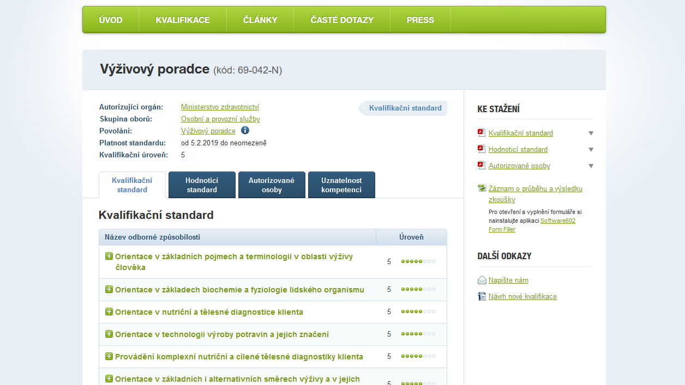

Slide 10
§ 2 odst. 2a, 2b zákona o zdr. službách
Zdravotními službami se rozumí:
poskytování zdravotní péče podle tohoto zákona zdravotnickými pracovníky, (…)
konzultační služby, jejichž účelem je posouzení individuálního léčebného postupu, popřípadě navržení jeho změny nebo doplnění, a další konzultace podporující rozhodování pacienta ve věci poskytnutí zdravotních služeb prováděné dalším poskytovatelem zdravotních služeb (dále jen „poskytovatel“) nebo zdravotnickým pracovníkem, kterého si pacient zvolil
Živnostenské oprávnění

Slide 11
§ 2 odst. 4a, 4b zákona o zdr. službách
Zdravotní péčí se rozumí:
soubor činností a opatření prováděných u fyzických osob za účelem
předcházení, odhalení a odstranění nemoci, vady nebo zdravotního stavu (dále jen „nemoc“),
udržení, obnovení nebo zlepšení zdravotního a funkčního stavu,
udržení a prodloužení života a zmírnění utrpení,
pomoci při reprodukci a porodu,
posuzování zdravotního stavu,
preventivní, diagnostické, léčebné, léčebně rehabilitační, ošetřovatelské nebo jiné zdravotní výkony prováděné zdravotnickými pracovníky (dále jen „zdravotní výkon“) za účelem podle písmene a)
Živnostenské oprávnění

Slide 12
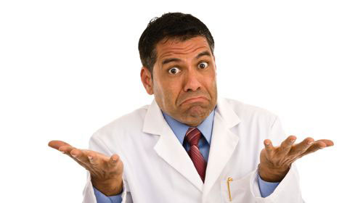
Poskytuje soukromý NT zdravotní služby?

Slide 13
ICD-10, E65–E68:
Obesity and other hyperalimentation

Slide 14
Stanovisko MZ ČR
ze dne 20. 11. 2020
jediné oficiální vyjádření MZ ČR k poskytování ZS v oblasti nutričních intervencí
Živnostenské oprávnění

Slide 15
Oprávnění k poskytování zdravotních služeb

Slide 16
Oprávnění k poskytování zdr. služeb
tzv. podnikání podle zvláštních předpisů (zdravotníci, právníci, daňoví poradci aj.)
řídí se zákonem o zdravotních službách – č. 372/2011 Sb.
vydává odbor zdravotnictví místně příslušného krajského úřadu
ambulance NT je nestátním zdr. zařízením
Oprávnění k poskytování zdravotních služeb

Slide 17
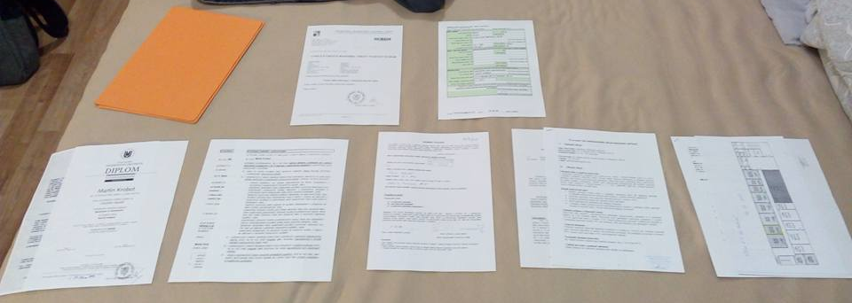
8
9
1
2, 3
4
5, 6
7
1 – doklad o vzdělání
2 – prohlášení k § 17
3 – prohlášení o vybavení
4 – lékařská prohlídka
5 – provozní řád
6 – stanovisko KHS k řádu
7 – doklad o možnosti využívat prostory
8 – výpis z rejstříku trestů
9 – žádost o OPZS
+ pojištění profesní odpovědnosti

Slide 18
Pojištění profesní odpovědnosti
pojištění škody způsobené pacientovi
nutné doložit KÚ do 15 dnů od vydání OPZS
např. Kooperativa
pojištění pro poskytovatele zdravotních služeb
úhrada 2 800 Kč/rok při pojistné částce 1 000 000 Kč
Legislativa
Oprávnění k poskytování zdravotních služeb

Slide 19
Vyhláška 92/2012 Sb.
o požadavcích na minimální technické a věcné vybavení zdravotnických zařízení a kontaktních pracovišť domácí péče
místnosti, výměra prostor, vybavení čekárny apod.
vybavení ambulance společné + specifické
Oprávnění k poskytování zdravotních služeb

Slide 20
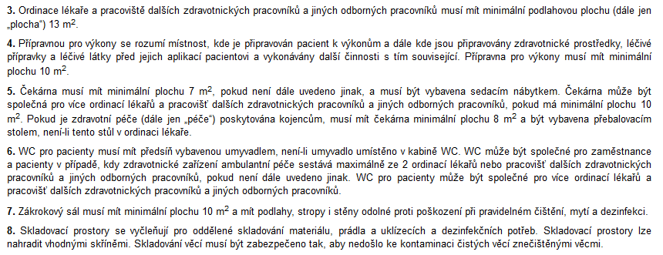

Slide 21
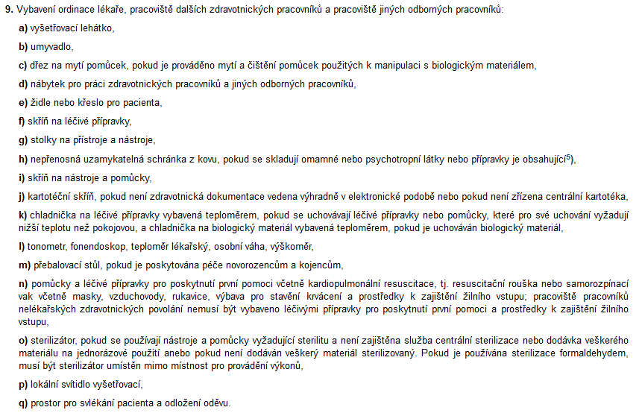

Slide 22
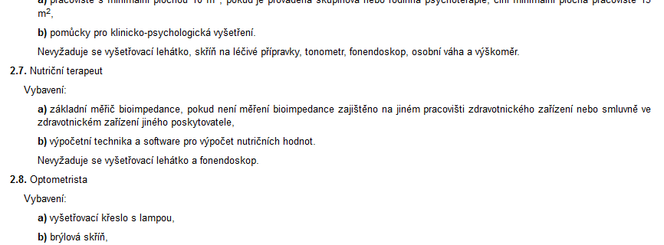

Slide 23
Vyhláška 98/2012 Sb.
o zdravotnické dokumentaci
vedení, označování, archivace a likvidace
povinné náležitosti hlavičky a textu zprávy
Oprávnění k poskytování zdravotních služeb

Slide 24
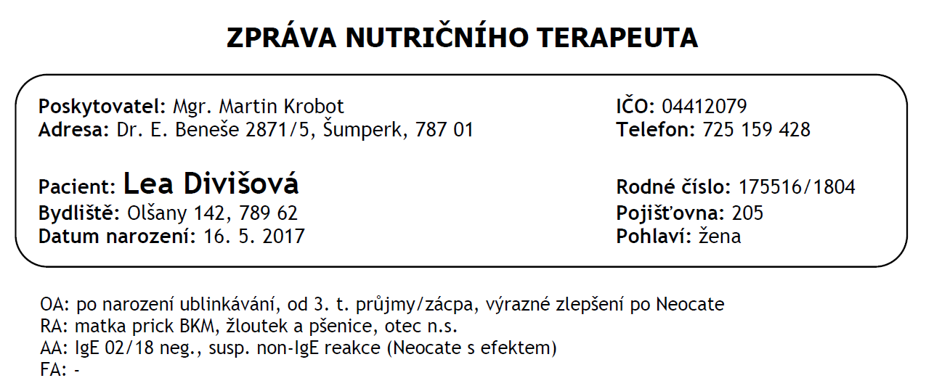

Slide 25
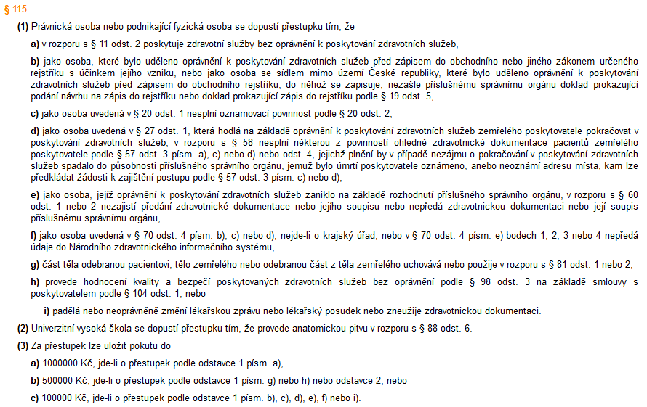

Slide 26
Závěr
„Kde není žalobce, není soudce.“
narovnání podnikání ve výživě – NT s OPZS
NT je zdravotník jako každý jiný
NT s živností je výživový poradce!
dlouhodobá snaha o propagaci OPZS mezi NT
Oprávnění k poskytování zdravotních služeb

